Slide 1
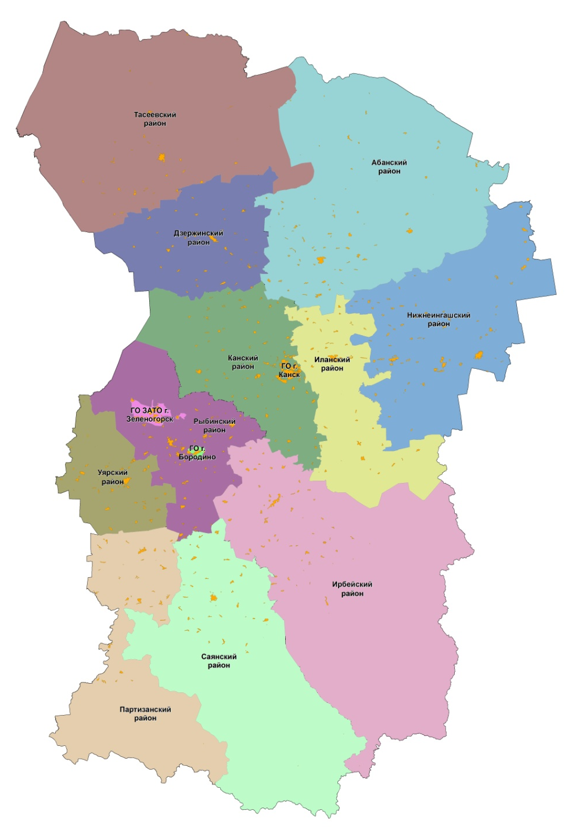
Восточный макрорайон

Slide 2
Абанская технологическая зона
Включает:
Абанский район
Дзержинский район
Тасеевский район

Slide 3
Образование ТБО (т/год)
Абанская ТЗ

Slide 4
Абанская ТЗ
Notes:
Указан населенный пункт-ориентир. При размещении объектов переработки и захоронения эти населенные пункты следует считать условным ориентиром. Фактически переработка и захоронение отходов могут располагаться как на одной промплощадке, так и на разных, в том числе на нескольких площадках

Slide 5
Объекты
Абанская ТЗ
Код объекта | Район | Положение | Вид объекта | Статус
1 | Абанский | с. Почет | МПС | муниципальный
2 | Абанский | с. Долгий Мост | МПС | муниципальный
3 | Абанский | вблизи г.Абан | предприятие комплексной переработки ТБО | межмуниципальный
4 | Абанский | вблизи г.Абан | полигон | межмуниципальный
5 | Дзержинский | с.Дзержинское | МПС | муниципальный
7 | Тасеевский | с.Тасеево | МПС | муниципальный
112 | Тасеевский | д. Луговая | станция временного накопления с установкой для компостирования | муниципальный

Slide 6
Станция временного накопления с установкой для компостирования
Абанская ТЗ
Код объекта | Район | Населенный пункт | Мощность , тыс. т/год | Ввод в эксплуатацию | Стоимость, млн. руб.
112 | Тасеевский | д. Луговая | 0,04 |  | 4,0

Slide 7
МПС
Абанская ТЗ
Код объекта | Район | Населенный пункт | Мощность , тыс. т/год | Ввод в эксплуатацию | Стоимость, млн. руб.
1 | Абанский | с. Почет | 1,0 | 2030 | 3,0
2 | Абанский | с. Долгий Мост | 1,5 | 2019 | 3,0
5 | Дзержинский | с.Дзержинское | 6,0 | 2021 | 5,0
7 | Тасеевский | с.Тасеево | 5,0 | 2021 | 5,0

Slide 8
Мусороперерабатывающие предприятия
Абанская ТЗ
Код объекта | Район | Положение | Вид объекта | Статус
3 | Абанский район | вблизи г.Абан | Предприятие переработки ТБО | межмуниципальный
Очереди | Мощность | Технология | Год ввода в эксплуатацию | Стоимость , млн. руб.
- | 20,0 | механизированная сортировка с ручным отбором вторсырья | 2022 | 84,0

Slide 9
Полигоны
Абанская ТЗ
Код | Положе-ние | Объект | Мощность , тыс. т/год | Сроки | Эксплуатация |  | Мероприя-тие | Площадь , га | Стоимость, млн. руб.
 |  |  |  |  | Ввод | Вывод
4 | вблизи г.Абан | полигон | 11,5 | 2016-2018 | 2019 | после 2035 | строитель-ство | 20,0 | 60,0

